Slide 1



INFORME AL FONDO DE INVERSIÓN · TALLER 7
Tres sectores, once años
Índices de Tecnología, Retail e Hidrocarburos antes y después del COVID (2015–2025)
TECNOLOGÍA AAPL MSFT NVDA GOOGL META ORCL AMD INTC QCOM CSCO
RETAIL AMZN WMT COST TGT HD LOW BBY ULTA DG DLTR
HIDROCARBUROS XOM CVX BP SHEL E HAL PBR EC OXY COP
David Pascagaza Rodriguez
Líder del proyecto y enlace con el fondo
Derek Santiago Gaona
Datos y reproducibilidad
Santiago Martinez Reinoso
Analista cuantitativo
Emanuel Fernando Hernández León
Visualización y comunicación
Datos BQL
Notes:
Buenos días. Somos el equipo consultor que contrató el fondo para comparar tres sectores entre 2015 y 2025: tecnología, retail e hidrocarburos, con diez acciones cada uno y datos de Bloomberg. En cinco minutos les contamos cómo construimos los índices, qué muestran sobre desempeño y riesgo, qué cambió entre 2015 y 2025 y cuál es nuestra recomendación de inversión.

Slide 2
1.1 · CONSTRUCCIÓN
Cómo construimos los tres índices
3
30
2.766
2
sectores
acciones, 10 por sector
días de cotización
reglas de ponderación
01
02
03
04
Datos
Pesos
Retornos
Índice
Precio de cierre y volumen diario con BQL, del 2-ene-2015 al 31-dic-2025.
Fijos, del primer día: volumen inicial ÷ total, o precio inicial ÷ total. Cada juego suma 1.
Retorno aritmético diario por acción; el del índice es Σ peso × retorno.
Arranca en 100 y cada día se multiplica por (1 + retorno del índice).
Datos: Bloomberg (BQL) · Taller 7 · Haciendo Economía, Universidad del Rosario
02 / 10
Notes:
Primero, cómo lo hicimos. Para cada sector escogimos diez acciones que cotizan en Estados Unidos y descargamos de Bloomberg, con BQL, el precio de cierre y el volumen de cada día hábil entre 2015 y 2025: 2.766 días por acción. Con el primer día construimos dos juegos de pesos, uno por volumen y otro por precio, y verificamos que cada uno sume 1. Con esos pesos fijos ponderamos los retornos diarios y encadenamos un índice que arranca en 100.

Slide 3
2.1 · QUÉ REPRESENTA CADA ÍNDICE
Tres canastas de diez empresas
Tecnología
Chips, software, plataformas
Retail
Consumo minorista EE. UU.
Hidrocarburos
Petróleo y gas, 5 ADR
Ticker | Peso vol. | 2015–25
AAPL | 44,7% | +895%
NVDA | 23,9% | +36.959%
MSFT | 5,9% | +934%
GOOGL | 5,6% | +1.082%
INTC | 5,0% | +1%
CSCO | 4,8% | +179%
META | 3,8% | +741%
ORCL | 3,2% | +340%
AMD | 1,8% | +7.861%
QCOM | 1,4% | +130%
Ticker | Peso vol. | 2015–25
AMZN | 61,0% | +1.396%
WMT | 14,8% | +289%
HD | 4,7% | +233%
LOW | 4,6% | +256%
BBY | 4,3% | +73%
TGT | 4,1% | +30%
DG | 3,0% | +88%
COST | 1,6% | +509%
DLTR | 1,6% | +75%
ULTA | 0,4% | +377%
Ticker | Peso vol. | 2015–25
PBR | 45,8% | +75%
HAL | 12,8% | −28%
XOM | 11,3% | +30%
BP | 7,0% | −9%
CVX | 6,5% | +35%
COP | 6,3% | +36%
SHEL | 5,0% | +10%
OXY | 4,0% | −49%
EC | 1,0% | −39%
E | 0,3% | +8%
Datos: Bloomberg (BQL) · Taller 7 · Haciendo Economía, Universidad del Rosario
03 / 10
Notes:
¿Qué hay dentro de cada índice? Tecnología junta semiconductores como NVIDIA, AMD, Intel y Qualcomm; software y nube con Microsoft y Oracle; plataformas como Alphabet y Meta; Apple y Cisco. Retail va del comercio electrónico de Amazon a supermercados, mejoramiento del hogar y tiendas de descuento. Hidrocarburos es el más global: integradas, productoras, servicios, y cinco empresas extranjeras como Petrobras y Ecopetrol. La columna verde o roja es el retorno de cada acción en los once años: miren la dispersión, desde NVIDIA con más de 36.000% hasta Occidental con −49%. Limitación: son diez empresas que siguen listadas hoy, así que hay sesgo de supervivencia.

Slide 4
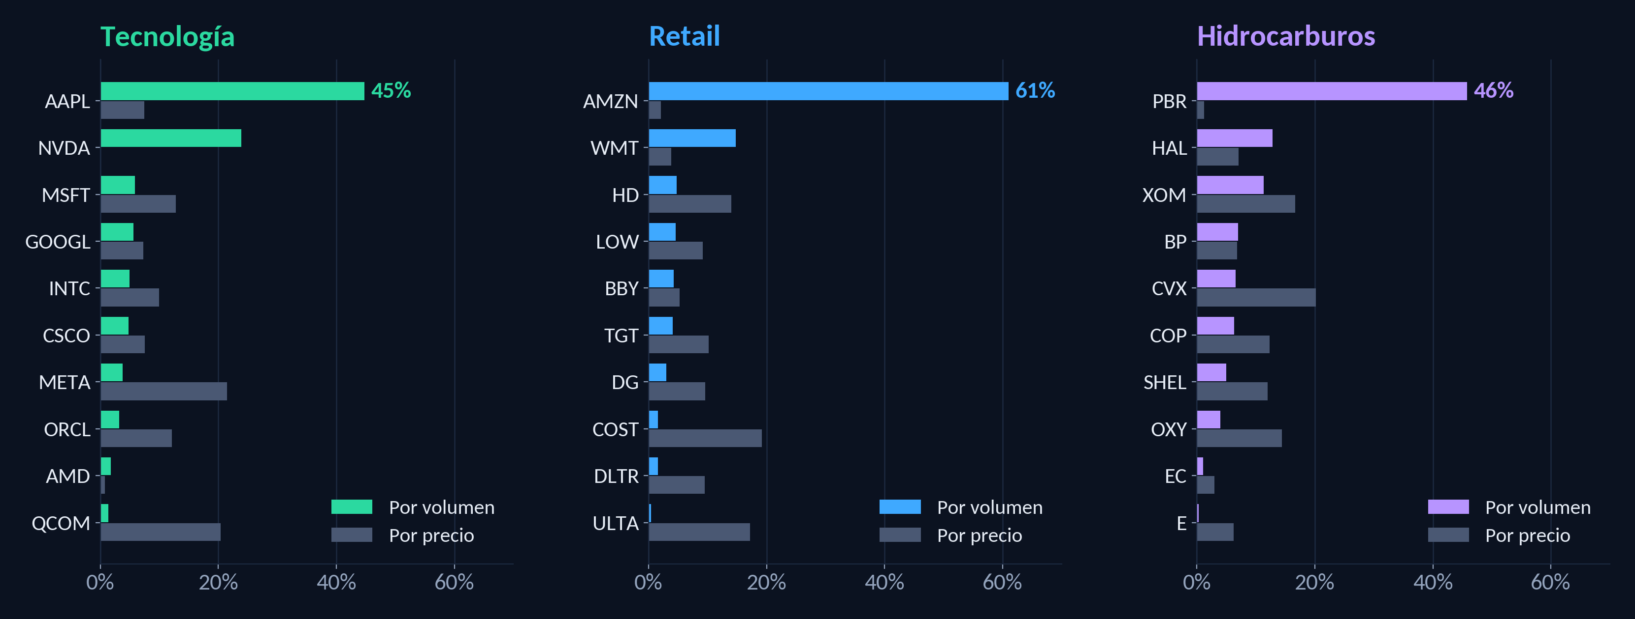
1.2 – 1.3 · REGLAS DE PONDERACIÓN
La ponderación decide quién manda
Por volumen, las dos acciones más transadas suman 76% de Retail, 69% de Tecnología y 59% de Hidrocarburos. Por precio pesa la acción más cara, no la empresa más grande.
Datos: Bloomberg (BQL) · Taller 7 · Haciendo Economía, Universidad del Rosario
04 / 10
Notes:
Esta es la decisión más importante del ejercicio. Por volumen, Amazon pesa 61% en retail, Petrobras 46% en hidrocarburos y Apple 45% en tecnología; las dos más grandes suman entre 59% y 76% de cada índice. Por precio pasa lo contrario: pesan Meta, Costco o Chevron porque su acción es cara, y NVIDIA queda casi en cero porque su precio está ajustado por splits. Ninguna regla equivale al tamaño real de la empresa. Para el fondo, la conclusión es escoger la regla según lo que quiera replicar y nunca comparar índices construidos con reglas distintas.

Slide 5
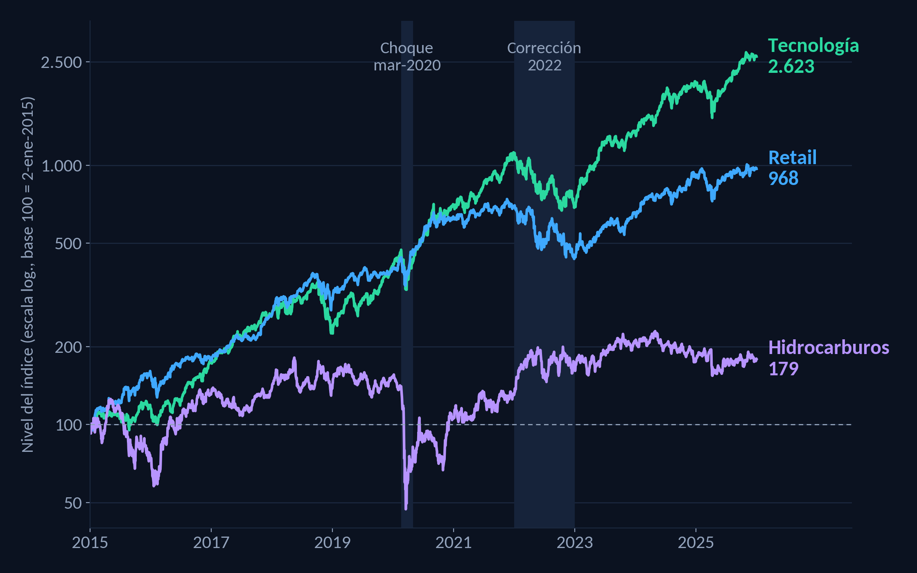
2.5 · DESEMPEÑO ACUMULADO
Once años de desempeño acumulado
Tecnología
×26,2
34,7% anual · por precio ×6,5 · peor caída −40%
Retail
×9,7
23,0% anual · por precio ×4,3 · peor caída −41%
Hidrocarburos
×1,8
5,5% anual · por precio ×1,2 · peor caída −74%
Ponderación por volumen, base 100 el 2-ene-2015.
Datos: Bloomberg (BQL) · Taller 7 · Haciendo Economía, Universidad del Rosario
05 / 10
Notes:
Este gráfico resume once años, en escala logarítmica para poder comparar las tres líneas. Tecnología cerró en 2.623: multiplicó su valor por 26. Retail, por casi 10, e hidrocarburos apenas por 1,8, con una caída de 74% en marzo de 2020. Lo que el fondo ve aquí y no ve en los retornos diarios es el efecto de componer: promedios diarios minúsculos, de 0,13% contra 0,05%, terminan en diferencias de riqueza enormes. También se ven la profundidad de las caídas y la velocidad de recuperación de cada sector.

Slide 6
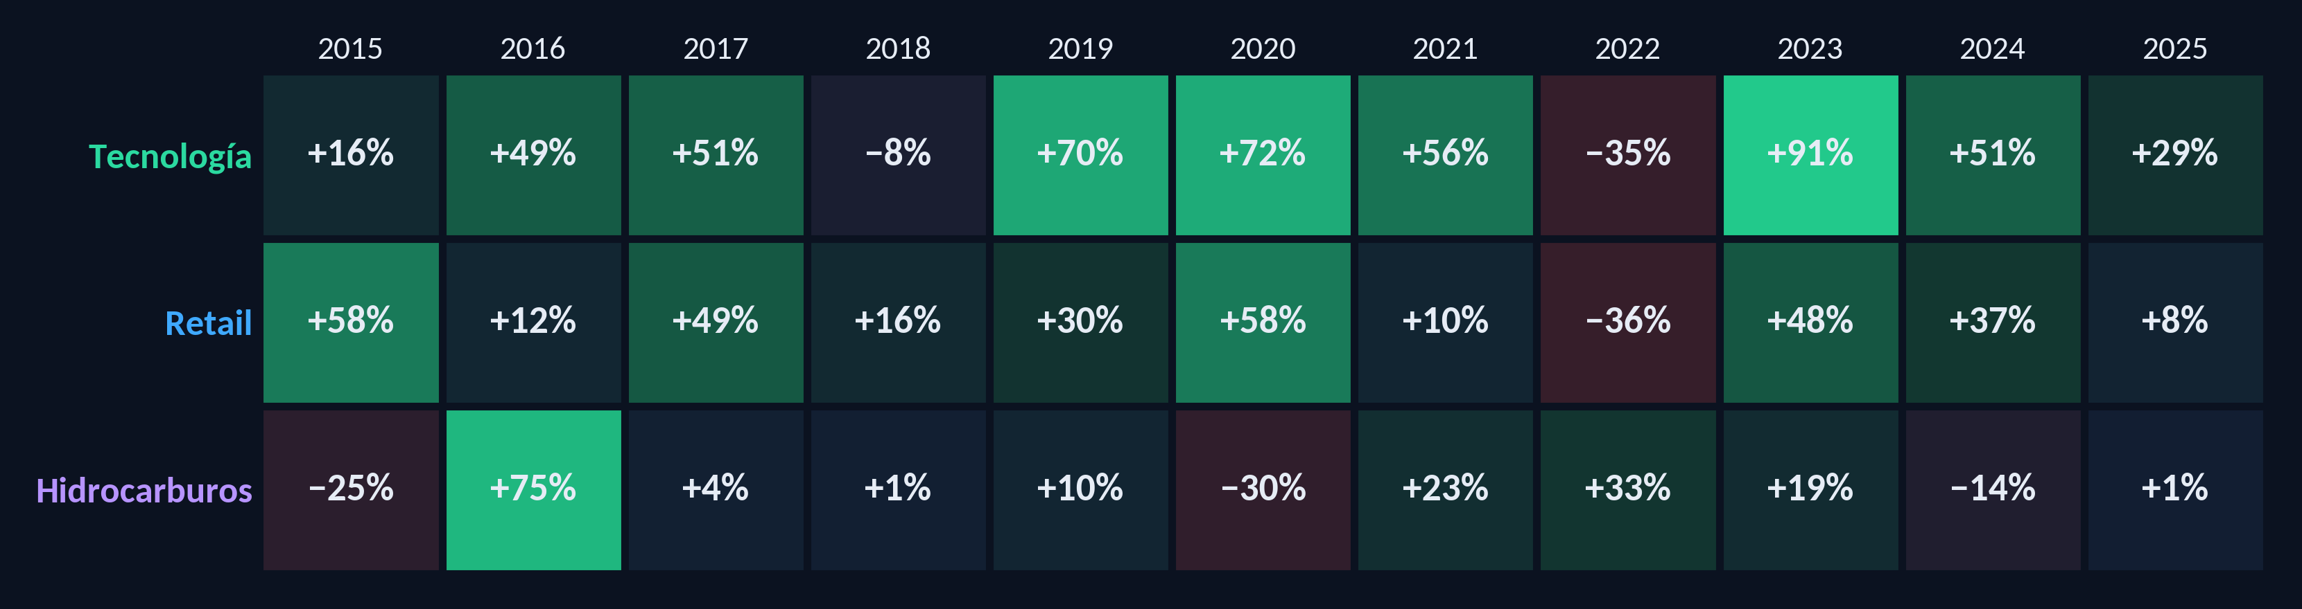
2.5 · PATRONES AÑO A AÑO
Año por año: tres ciclos distintos
0,65
−0,59
2022
Retail y Tecnología se mueven juntos
Hidrocarburos va a contraciclo
El año que lo muestra
Correlación de sus variaciones anuales.
Correlación con Retail; con Tecnología, −0,06.
Hidrocarburos +33% mientras Tecnología −35% y Retail −36%.
Datos: Bloomberg (BQL) · Taller 7 · Haciendo Economía, Universidad del Rosario
06 / 10
Notes:
Un hallazgo adicional que sale del Excel. Si miramos la variación de cada año, retail y tecnología suben y bajan juntos: su correlación anual es 0,65. Hidrocarburos sigue su propio ciclo: correlación de −0,59 con retail y casi cero con tecnología. 2022 lo muestra perfecto: tecnología y retail cayeron más de 35% y hidrocarburos subió 33%. Para el fondo esto importa, porque aunque hidrocarburos rinde poco, podría cumplir un papel de diversificación. Ojo: son solo once observaciones anuales, así que la correlación es indicativa. Tampoco vemos una estacionalidad clara: dominan las tendencias.

Slide 7
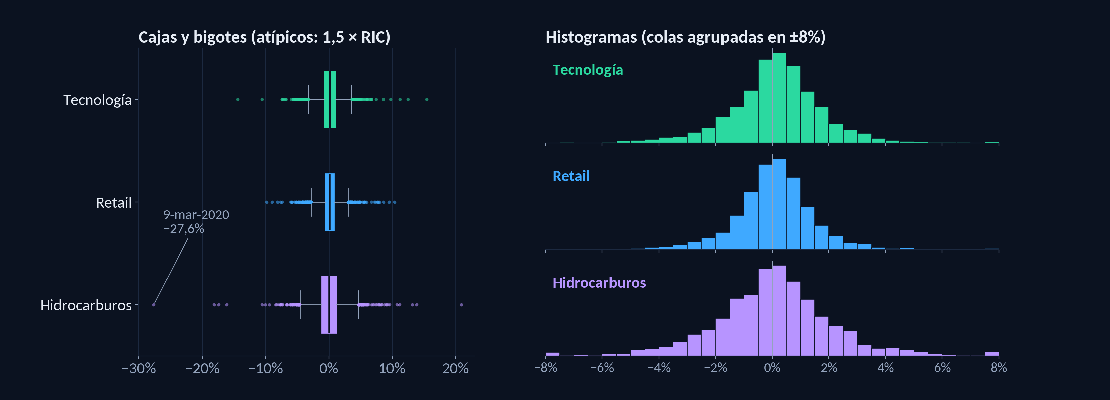
2.2 – 2.4 · RIESGO Y VALORES EXTREMOS
Hidrocarburos: más riesgo de cola
Tecnología
Retail
Hidrocarburos
σ 1,75% · curt. 7,2 · 42 días >±5%
σ 1,52% · curt. 5,7 · 31 días >±5%
σ 2,33% · curt. 14,6 · 91 días >±5%
Datos: Bloomberg (BQL) · Taller 7 · Haciendo Economía, Universidad del Rosario
07 / 10
Notes:
Ahora el riesgo, con los 2.765 retornos diarios de cada índice. Las tres distribuciones están centradas cerca de cero, pero hidrocarburos tiene la caja más ancha y los extremos más lejanos: su peor día fue el 9 de marzo de 2020, con −27,6%, y tuvo 91 días con movimientos de más de 5%, contra 42 de tecnología y 31 de retail. Su curtosis de 14,6 dice que los días extremos son mucho más frecuentes que en una normal, y su asimetría negativa, que sus pérdidas extremas pesan más que sus ganancias extremas. Retail es el más estable.

Slide 8
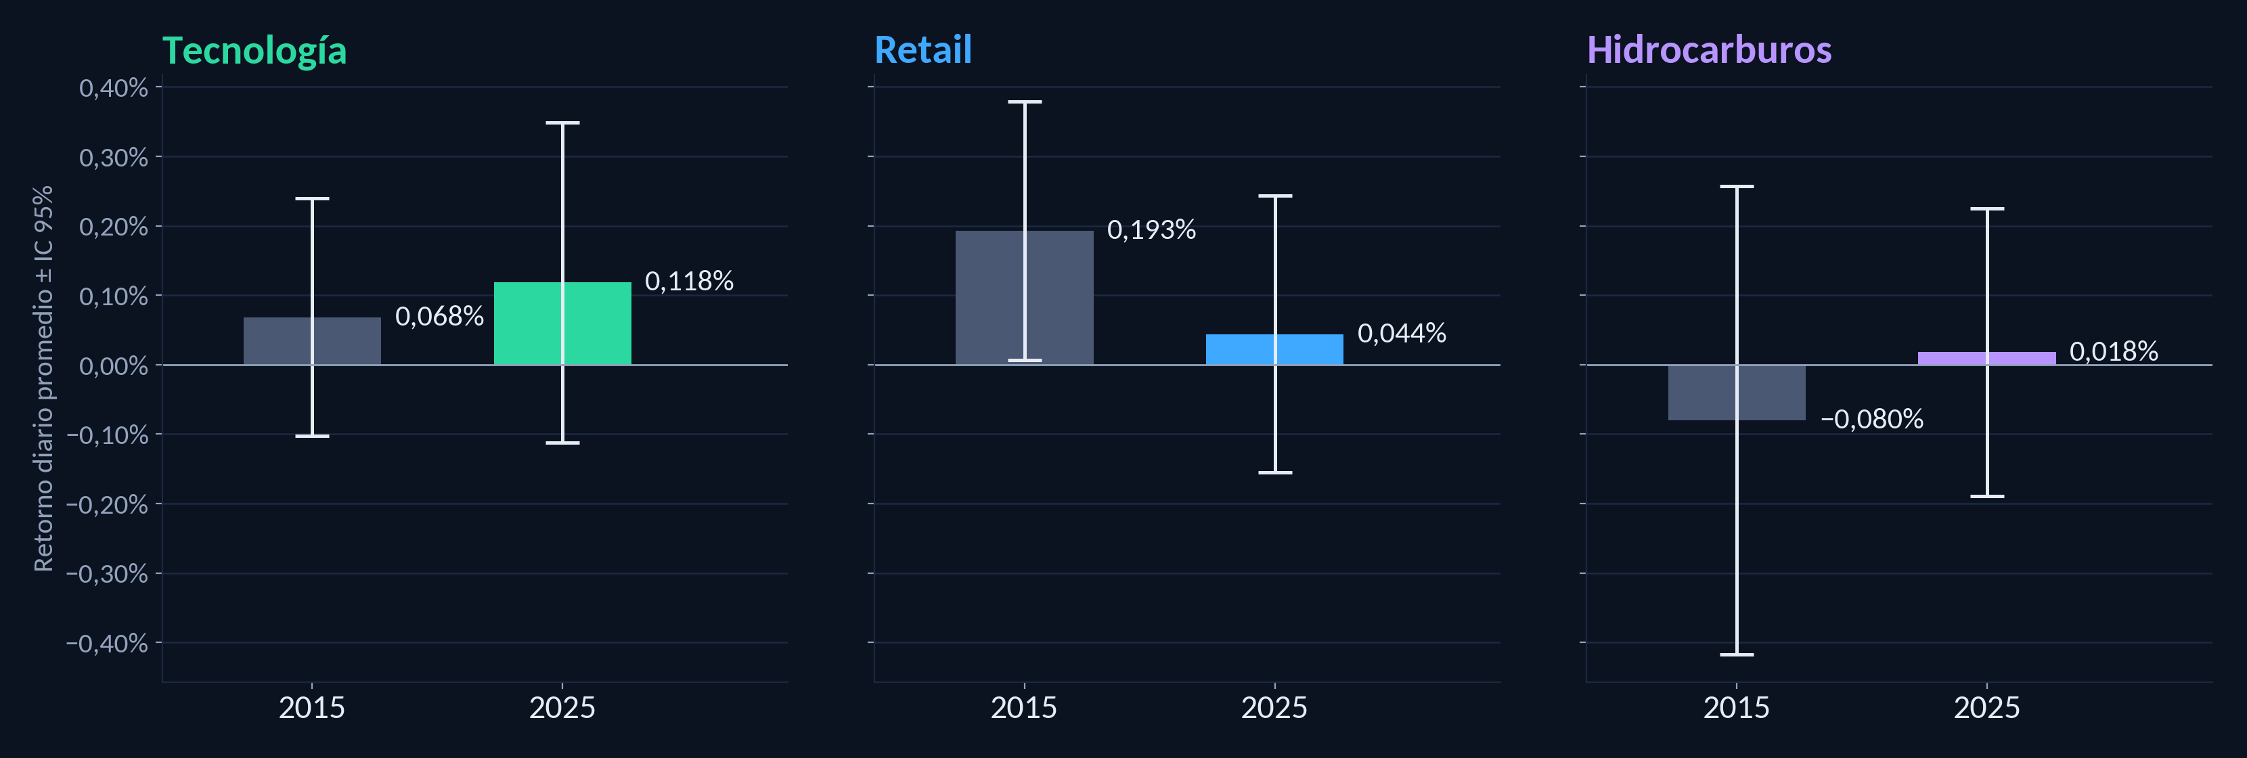
3.1 – 3.3 · 2015 VS. 2025
2015 vs. 2025: los IC se traslapan
Retorno diario ponderado por volumen · IC 95% con CONFIDENCE.T · n = 251 días (2015) y 250 (2025).
Datos: Bloomberg (BQL) · Taller 7 · Haciendo Economía, Universidad del Rosario
08 / 10
Notes:
Ahora la comparación antes y después del COVID. Cada barra es el retorno diario promedio del año y la línea es su intervalo de confianza del 95% con CONFIDENCE.T. Tecnología sube su promedio, retail lo baja e hidrocarburos pasa de negativo a positivo. Pero en los tres índices los intervalos de 2015 y 2025 se traslapan: con un año de datos en cada punta no hay evidencia clara de que el retorno promedio haya cambiado. Solo el intervalo de retail en 2015 excluye el cero.

Slide 9
3.1 – 3.4 · INTERPRETACIÓN
Qué cambió y qué no podemos afirmar
Índice | Año | n | Promedio | Desv. est. | IC 95% (%)
Tecnología | 2015 | 251 | 0,068% | 1,37% | [−0,102 ; 0,239]
 | 2025 | 250 | 0,118% | 1,85% | [−0,112 ; 0,349]
Retail | 2015 | 251 | 0,193% | 1,50% | [0,007 ; 0,378]
 | 2025 | 250 | 0,044% | 1,60% | [−0,156 ; 0,243]
Hidrocarburos | 2015 | 251 | −0,080% | 2,71% | [−0,417 ; 0,257]
 | 2025 | 250 | 0,018% | 1,66% | [−0,189 ; 0,224]
Lo que muestran
El promedio no cambió de forma significativa en ningún índice (Welch, p > 0,28).
Hidrocarburos bajó su dispersión 39% (Levene, p < 0,001).
Tecnología la subió 35%, sin significancia (p = 0,11).
Lo que no permiten afirmar
Retornos diarios ponderados por volumen. Pruebas de Welch y Levene: cálculo complementario al libro.
Que el COVID causó estos cambios: también cambiaron tasas, inflación y petróleo.
Que 2025 sea un “nuevo normal”: es un solo año.
Datos: Bloomberg (BQL) · Taller 7 · Haciendo Economía, Universidad del Rosario
09 / 10
Notes:
Aquí están los números del punto 3: observaciones, promedio, desviación estándar e intervalos. ¿Qué muestran? El promedio no cambió de forma significativa en ningún índice. Lo que sí cambió es el riesgo: hidrocarburos bajó su dispersión 39%, y ese cambio es significativo; tecnología la subió 35%, sin significancia. Y seamos honestos con lo que no podemos decir: 2015 y 2025 son dos años aislados, ninguno es 2020, así que no podemos atribuirle al COVID estas diferencias. En el medio cambiaron las tasas, la inflación y el ciclo del petróleo.

Slide 10
3.5 · RECOMENDACIÓN DE INVERSIÓN
Nuestra recomendación al fondo
▲ PRIORIZAR
● MANTENER BAJO OBSERVACIÓN
▼ EVITAR POR AHORA
Tecnología
Retail
Hidrocarburos
Mayor valorización: ×26,2 por volumen, ×6,5 por precio.
Mejor retorno/riesgo: 0,076.
Con límite de concentración: Apple y NVIDIA pesan 69%.
×9,7 con la menor dispersión (1,52%) y curtosis (5,7).
Su promedio diario cayó de 0,19% a 0,04%.
Amazon pesa 61%.
×1,8 y peor retorno/riesgo: 0,021.
Colas extremas: −27,6% en un día.
Revisar si su menor dispersión de 2025 se sostiene.
Cautela: empresas escogidas hoy (sesgo de supervivencia), pesos fijos sin costos de transacción y retornos sin dividendos. El desempeño pasado no garantiza el futuro.
Datos: Bloomberg (BQL) · Taller 7 · Haciendo Economía, Universidad del Rosario
10 / 10
Notes:
Nuestra recomendación. Priorizar tecnología: es el índice con mayor valorización con cualquiera de las dos reglas y el de mejor retorno por unidad de riesgo. Pero con un límite de concentración, porque Apple y NVIDIA son casi el 70% del índice y su dispersión viene subiendo. Mantener retail bajo observación: es el más estable, pero su retorno promedio se desaceleró en 2025. Y evitar, por ahora, hidrocarburos: poco retorno para el riesgo más alto y los peores extremos, aunque vale la pena revisar si su menor volatilidad de 2025 se sostiene y su papel como diversificador. La cautela: escogimos hoy empresas que sabemos que sobrevivieron, los pesos son fijos y los precios no incluyen dividendos. Muchas gracias.

Slide 11
ANEXO A · RESPALDO
Estadísticos por índice y regla
Estadístico 2015–2025 | Tec. vol. | Tec. precio | Ret. vol. | Ret. precio | Hid. vol. | Hid. precio
Índice final (base 100) | 2.623 | 654 | 968 | 431 | 179 | 125
Rendimiento acumulado | 2.523% | 554% | 868% | 331% | 79% | 25%
Retorno diario promedio | 0,134% | 0,080% | 0,094% | 0,061% | 0,048% | 0,026%
Desviación estándar diaria | 1,75% | 1,55% | 1,52% | 1,27% | 2,33% | 1,90%
Retorno mínimo | −14,4% | −13,8% | −9,8% | −13,1% | −27,6% | −24,5%
Retorno máximo | 15,4% | 13,8% | 10,4% | 9,2% | 20,9% | 18,4%
N.° de atípicos (1,5×RIC) | 157 | 159 | 164 | 108 | 129 | 134
Asimetría | 0,03 | 0,05 | 0,10 | −0,58 | −0,57 | −0,52
Curtosis (exceso) | 7,2 | 9,5 | 5,7 | 12,0 | 14,6 | 19,4
Máxima caída | −40% | −46% | −41% | −30% | −74% | −71%
n = 2.765 retornos diarios por índice. Máxima caída: cálculo complementario sobre el índice base 100.
Datos: Bloomberg (BQL) · Taller 7 · Haciendo Economía, Universidad del Rosario
A
Notes:
Anexo para preguntas: todos los estadísticos para las dos reglas de ponderación. La conclusión no cambia con la regla: tecnología primero, retail segundo e hidrocarburos último, y hidrocarburos siempre con la mayor dispersión y curtosis.

Slide 12
ANEXO B · RESPALDO
Cautelas metodológicas y fórmulas
Cautelas
Fórmulas del libro
Muestra: 10 acciones que siguen listadas hoy (sesgo de supervivencia).
Pesos fijos de enero de 2015 con rebalanceo diario implícito, sin costos ni impuestos.
Volumen y precio no miden tamaño; la alternativa estándar es la capitalización.
CONFIDENCE.T supone normalidad; los retornos tienen colas pesadas.
Dos años aislados: la comparación es descriptiva, no causal.
w_vol = V₀ / ΣV₀
w_precio = P₀ / ΣP₀
r(t) = P(t) / P(t−1) − 1
I(t) = I(t−1)·(1 + Σ w·r)
IC = x̄ ± CONFIDENCE.T(0,05; s; n)
Atípico: fuera de Q1 − 1,5·RIC y Q3 + 1,5·RIC
Datos: Bloomberg (BQL) · Taller 7 · Haciendo Economía, Universidad del Rosario
B
Notes:
Segundo anexo: las cautelas y las fórmulas exactas del libro, por si el cliente pregunta cómo se calculó algo. Este análisis es académico y no constituye asesoría financiera.

